Slide 1

Aula 4
HADOOP E ARMAZENAMENTO DE DADOS
Felipe Alves

Slide 2
Objetivos
Conhecer o framework Hadoop, destacando o armazenamento e o tratamento de grande massa de dados, para aplicações Big Data.

Slide 3
Questão
O Apache Hadoop é um framework para o armazenamento e processamento de Big Data;
Ele possui ferramentas para armazenar e recuperar grandes volumes de dados distribuídos e para realizar o processamento distribuído, garantindo escalabilidade e disponibilidade e possibilitando a extração de conhecimento útil a partir de análises e cruzamentos desses dados;
É indicado quando precisa-se de alto desempenho em processamento de grande volume de dados;
Quais os benefícios iniciais que o Apache Hadoop pode trazer para sua organização?

Slide 4



Desenvolvedores
2005: Doug Cutting e Michael J. Cafarella desenvolveu o Hadoop para dar suporte à distribuição do projeto do mecanismo de busca Nutch.
O projeto foi financiado pelo Yahoo.
2006: O Yahoo deu o projeto à Apache Software Foundation.

Slide 5

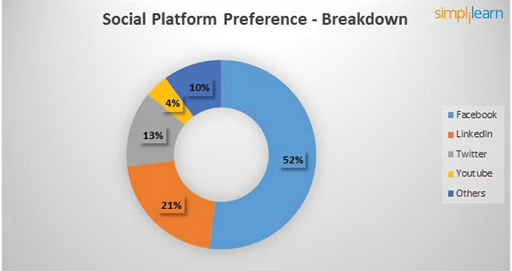
Grandes usuários
Indiscutivelmente a rede de mídia social mais popular do mundo, com mais de dois bilhões de usuários ativos mensais em todo o mundo, o Facebook armazena enormes quantidades de dados de usuários, tornando-se um enorme paraíso de dados;
Estima-se que haverá mais de 183 milhões de usuários do Facebook somente nos Estados Unidos até 2019;
O Facebook está entre as 100 maiores empresas públicas do mundo, com um valor de mercado de aproximadamente US$ 475 bilhões.

Slide 6
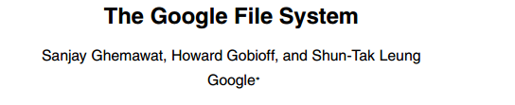

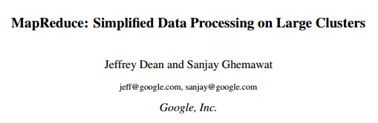

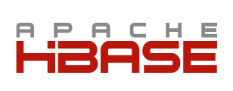
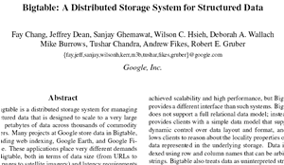
Histórico
2003
2004
2006

Slide 7
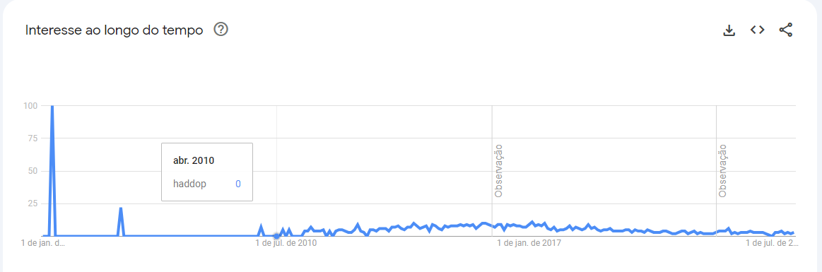
Evolução

Slide 8
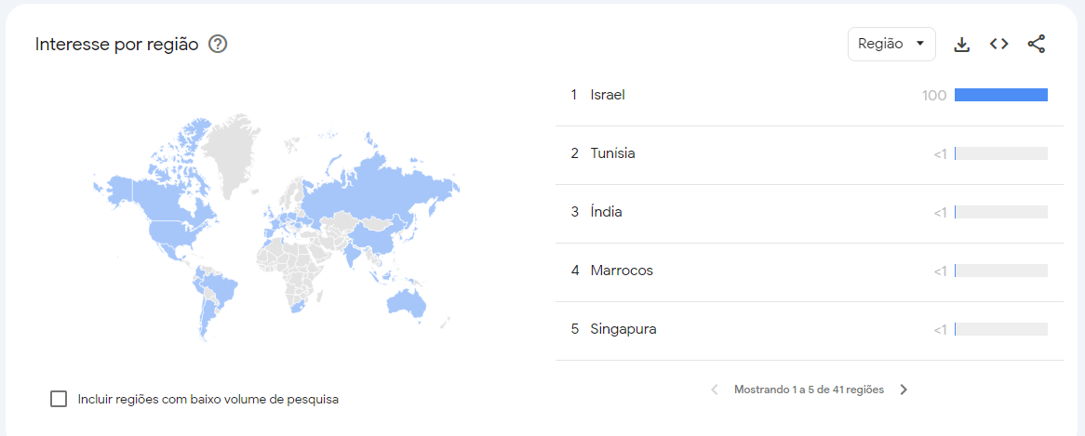
Evolução

Slide 9
Hadoop
O Apache Hadoop é um projeto de software de código aberto que pode ser usado para processar de modo eficiente grandes conjuntos de dados;
Em vez de usar um grande computador para processar e armazenar os dados, o Hadoop permite o agrupamento de hardware padrão em clusters para analisar em paralelo grandes conjuntos de dados.
https://aws.amazon.com/pt/elasticmapreduce/details/hadoop/

Slide 10
Hadoop
O Hadoop implementa o paradigma Map/Reduce, onde a aplicação é dividida em pequenos fragmentos, cada qual sendo executado em qualquer nó do cluster;
Fornece também um Sistema de arquivo distribuído, Hadoop Distributed File System (HDFS);
O HDFS armazena dados nos nós computacionais (compute nodes);
O MapReduce e o HDFS foram criados de forma em que falhas nos nós são automaticamente tratadas pelo framework;
Foi projetado para processamento em batch. Se precisa de análise em tempo real, usar o Spark

Slide 11
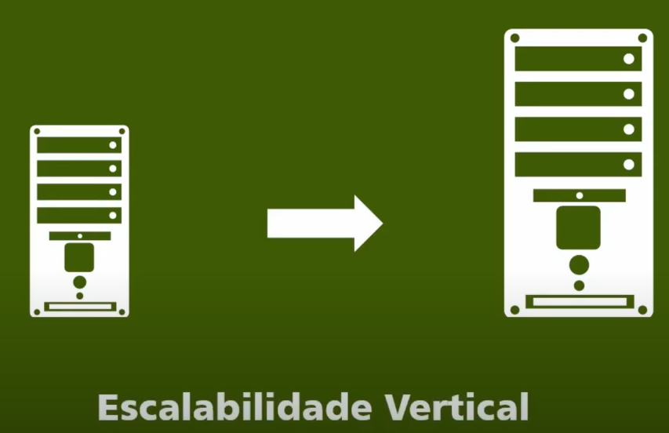
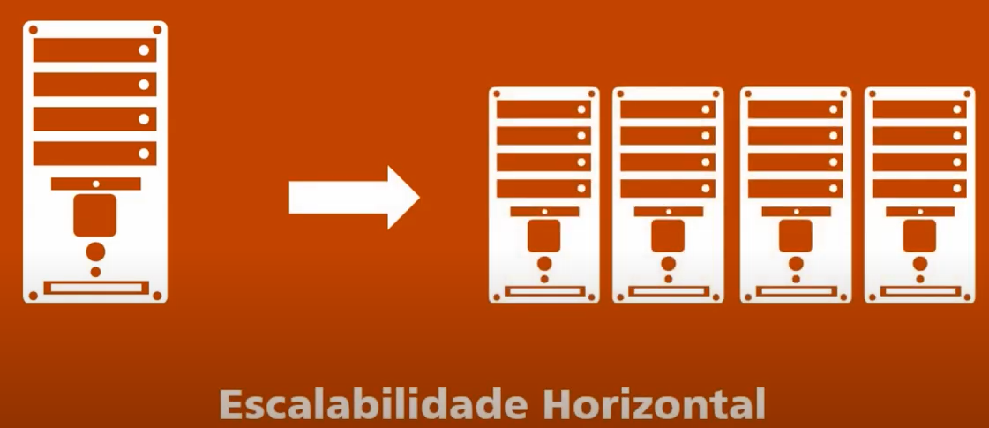
Escalabilidade
Notes:
A escalabilidade vertical aumenta a capacidade de um único servidor, enquanto a escalabilidade horizontal adiciona mais servidores a um sistema.
Escalabilidade vertical
Aumenta o poder de um único servidor, como adicionando mais memória ou poder de processamento
É útil para lidar com picos de carga de trabalho
É relativamente simples, basta adicionar mais recursos ao hardware do servidor
Tem um teto, pois há um limite físico para o quanto você pode atualizar um único servidor
Escalabilidade horizontal
Distribui a carga de trabalho entre vários servidores
É a abordagem mais adequada no design de sistemas distribuídos
É baseada no particionamento dos dados, ou seja, cada nó contém apenas parte dos dados
A escolha entre escalabilidade vertical e horizontal depende das necessidades específicas de um projeto. Desenvolvedores e arquitetos de software devem compreender as nuances de ambas as abordagens para criar sistemas resilientes.

Slide 12
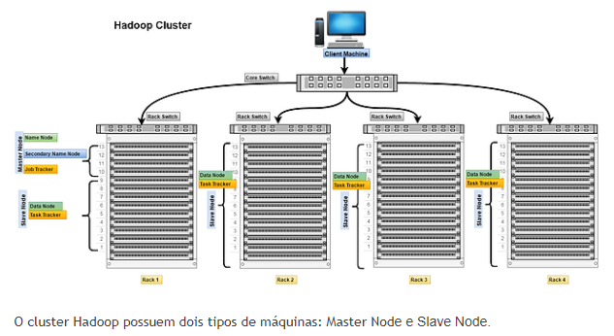
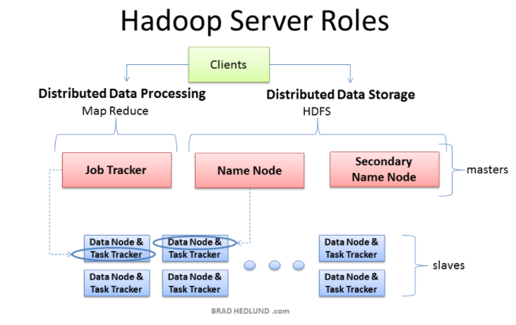
Cluster
O Master Node supervisiona as duas principais peças funcionais que compõem o Hadoop: armazenamento de muitos dados (HDFS) e execução de cálculos paralelos em todos os dados (Map Reduce).
O Slave Node compõe a maioria das máquinas e faz todo o trabalho de armazenar os dados e executar os cálculos. Cada Slave Node executa um daemon Data Node e Task Tracker que se comunica e recebe instruções de seus nós mestres. O Daemon TaskTracker é um slave do JobTracker, o DataNode daemon um slave do NameNode.

Slide 13
Ecossistema do Hadoop
Existem vários aplicativos e mecanismos de execução no ecossistema do Hadoop, o que disponibiliza várias ferramentas compatíveis com as necessidades das suas cargas de trabalho de análise;
O termo Hadoop comumente se refere ao projeto Apache Hadoop em si, que inclui o MapReduce (estrutura de execução), o YARN (gerente de recursos) e o HDFS (armazenamento distribuído);
No entanto, também existem outros aplicativos e outras estruturas no ecossistema do Hadoop, como ferramentas que permitem consultas de baixa latência, GUIs para consultas interativas, várias interfaces (como SQL) e bancos de dados NoSQL distribuídos.
https://www.singularcdn.com.br/streaming/por-que-a-baixa-latencia-e-tao-importante-para-o-streaming/

Slide 14
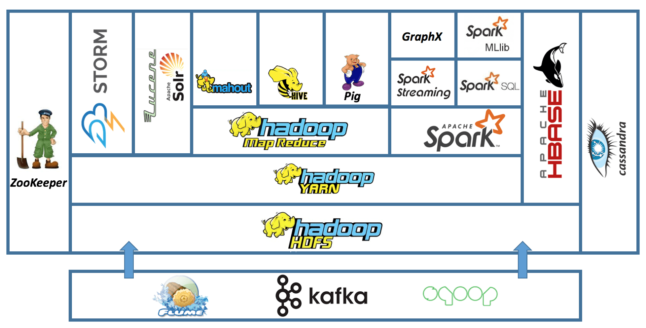
Ecossistema Hadoop

Slide 15
Componentes do ecossistema do Hadoop
Hadoop MapReduce (será definido nos próximos slides)
Mahout - é uma API rápida, fácil e que permite aos desenvolvedores utilizar algoritmos complexos sem se preocupar com suas implementações
Hive - é um Data Warehouse para consulta e análise de dados. ele oferece uma interface semelhante a SQL para consulta de dados em diferentes bancos de dados e sistemas de arquivos integrados ao Hadoop
Pig - visa facilitar os desenvolvedores na manipulação de dados e realização de consultas no Hadoop. Através de uma linguagem própria, denominada Pig Latin, o Pig remove as dificuldades no uso da linguagem do MapReduce, com uma sintaxe simples, aumenta a produtividade.
Hadoop Yarn (será definido nos próximos slides)
Hadoop HDFS (será definido nos próximos slides)

Slide 16
Componentes do ecossistema do Hadoop
Spark - é um framework de código fonte aberto para computação distribuída. Provê uma interface para programação de clusters com paralelismo e tolerância a falhas
Spark streaming - é uma extensão da API principal do Spark que permite o processamento de fluxo escalável, de alto rendimento e tolerante a falhas de fluxos de dados ao vivo
Spark SQL - traz suporte nativo SQL ao Spark e agiliza o processo de consulta de dados armazenados tanto em RDDs (conjuntos de dados distribuídos do Spark) quanto em fontes externas
Spark MLib - biblioteca de aprendizado de máquina escalável que consiste em algoritmos e utilitários de aprendizado comuns, incluindo classificação, regressão, clustering, filtragem colaborativa, redução de dimensionalidade, bem como primitivas de otimização subjacentes
GraphX - novo componente no Spark para gráficos e computação paralela de grafos. O GraphX estende o Spark RDD introduzindo uma nova abstração de Graph: um multigrafo direcionado com propriedades anexadas a cada vértice e aresta

Slide 17
Componentes do ecossistema do Hadoop
Storm - é um sistema de computação distribuída, tolerante a falhas e de software livre. Você pode usar o Storm para processar fluxos de dados em tempo real
Lucene - A Apache desenvolveu uma API de nome Lucene que tem como utilidade recuperar informações em aplicações de arquivos
ZooKeeper - é um servidor de código aberto para coordenação distribuída altamente confiável de aplicativos em nuvem
HBase - é um banco de dados distribuído open-source orientado a coluna, modelado a partir do Google BigTable e escrito em Java. O Hbase tem fácil integração com o Hadoop, sendo assim, pode utilizar o MapReduce para distribuir o processamento dos dados, podendo processar facilmente vários terabytes de dados
Cassandra - é um banco de dados distribuído NoSQL de código aberto confiável por milhares de empresas para escalabilidade e alta disponibilidade sem comprometer o desempenho. A escalabilidade linear e a tolerância a falhas comprovada em hardware comum ou infraestrutura em nuvem o tornam a plataforma perfeita para dados de missão crítica.
Flume - é um software distribuído, confiável e disponível para coletar, agregar e mover com eficiência grandes quantidades de dados de log
Kafka - tem como objetivo fornecer uma plataforma unificada, de alta capacidade e baixa latência para tratamento de dados em tempo real
Sqoop - é um aplicativo de interface de linha de comando para transferir dados entre bancos de dados relacionais e o Hadoop (o projeto foi descontinuado)

Slide 18
Componentes básicos - MapReduce
O MapReduce foi criado pelo Google como uma solução para o processamento paralelo;
É um modelo de programação para processamento de grandes volumes dados, da ordem de Terabytes ou Petabytes, por exemplo, executado paralelamente em clusters com um ou até milhares de nós;
Possibilita a análise de grandes quantidades de dados com seus programas podendo ser escritos em diversas linguagens de programação, como JAVA e Python;
É o principal algoritmo utilizado pela engine de processamento do Hadoop para distribuir um trabalho em um cluster

Slide 19
Componentes básicos - MapReduce
Processa grandes quantidades de dados e os separa em duas partes, organizando-as em pares de valores para processamento paralelo, aumentando velocidade e confiabilidade de um cluster, retornando soluções rapidamente e com maior confiabilidade;
Ao executar um job, o MapReduce divide o mesmo em duas tarefas, a Map e a Reduce;
O YARN (Yet Another Resource Negotiator) se responsabiliza pelo agendamento das tarefas nos nós e também no tratamento de falhas.

Slide 20
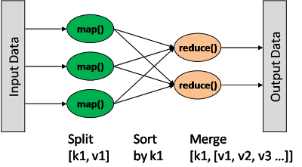
Componentes básicos - MapReduce
Na função Map os dados de entrada são separados em pares de valores do tipo chave-valor onde é feito um sort, agrupando pelos valores chave onde essa saída da função será as entradas para a função reduce;
Os resultados são coletados pela função Reduce e combinados para que se possa resolver um problema maior para o nó principal;
Cada reduce pega a partição relevante das máquinas onde os maps executaram, e então escrevem a saída no HDFS – (Hadoop Distributed File System);
O reduce é capaz de coletar os dados de todos os maps para as chaves e os combinar para resolver o problema

Slide 21
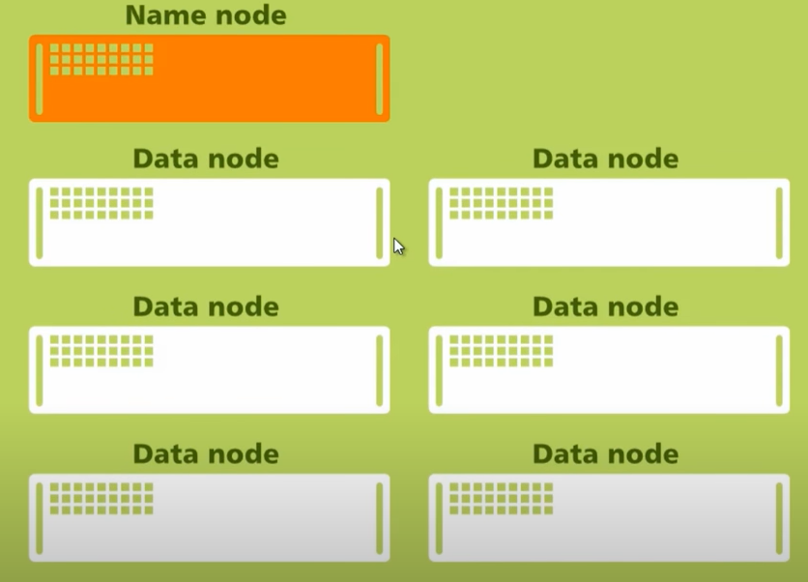
Componentes básicos - HDFS
O Hadoop Distributed File System (HDFS) é um sistema de arquivos distribuídos, criado para ser altamente tolerante à falha e ser implementado em hardware de baixo custo;
Provê alta taxa de transferência de dados no acesso a dados da aplicação e se comporta muito bem com grande quantidade de dados;
No HDFS há uma arquitetura master/slave onde existe o NameNode como o servidor principal (master), o qual gerencia o sistema de arquivos de espaço de nome (namespace) e regula o acesso aos arquivos por clientes

Slide 22
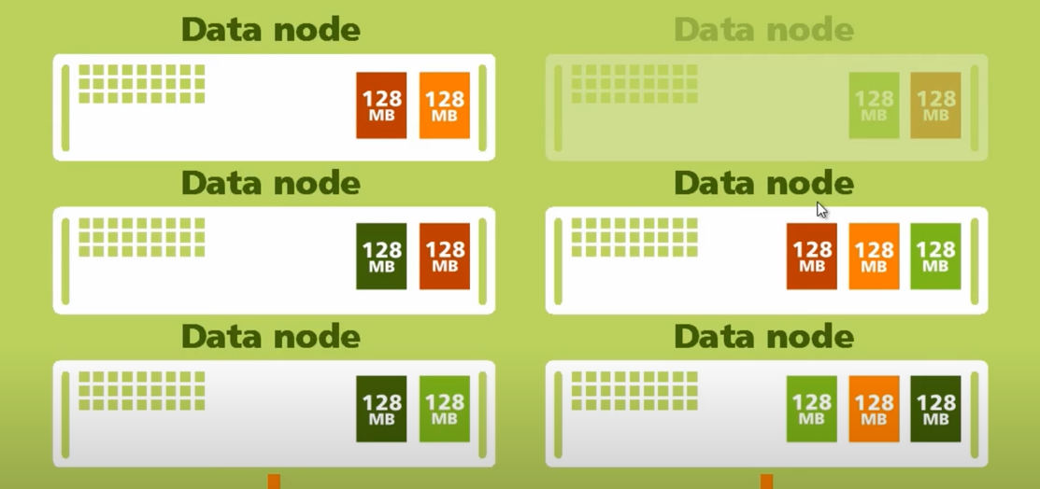
Componentes básicos - HDFS
Há também os DataNodes, geralmente um por nó em um cluster, que gerencia o armazenamento em cada nó em que eles são executados;
HDFS expõe o arquivo de espaço de nomes de sistema para serem armazenados em arquivos. Internamente, um arquivo é dividido em um ou mais blocos e esses blocos são armazenados em um conjunto de DataNodes.

Slide 23
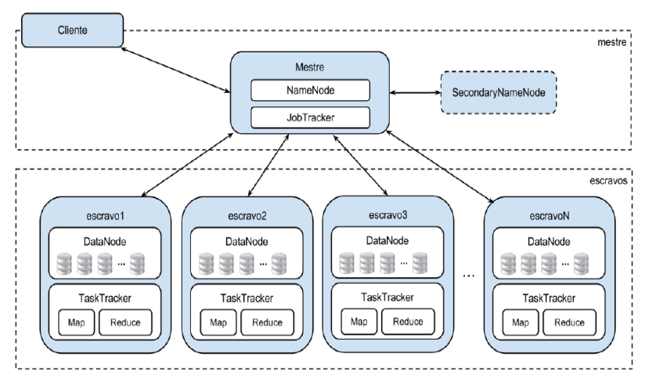
Componentes básicos - HDFS
O NameNode executa operações de sistema de arquivos de espaço de nomes do tipo abrir, fechar e renomear arquivos e diretórios. Também determina o mapeamento de blocos para os DataNodes.
Os DataNodes são responsáveis por atender requisições de leitura e escrita vindas do sistema de arquivo dos clientes.
Os DataNodes também realizam a criação, exclusão e replicação por intermédio do NameNode.

Slide 24
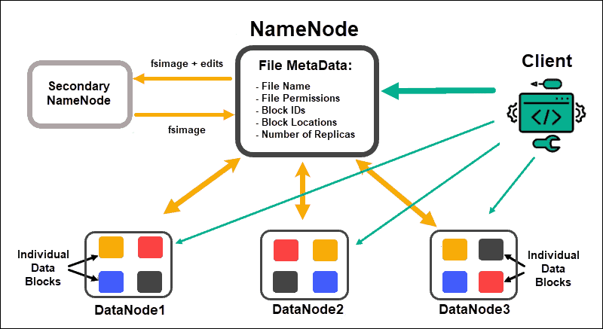
Componentes básicos - HDFS
FsImage é um arquivo armazenado no sistema de arquivos do SO que contém a estrutura de diretórios completa (namespace) do HDFS

Slide 25
Componentes básicos - YARN
O YARN é uma tecnologia de gerenciamento de cluster que é atualmente caracterizado como um sistema operacional distribuído para aplicações de big data que "roda processos em um cluster de maneira similar ao modo como um sistema operacional roda processos em um computador".

Slide 26
Componentes básicos - Hive
O Hive é uma infraestrutura de armazenamento de dados que trabalha sobre o Apache Hadoop criado para facilitar a manipulação de dados para os familiarizados com a linguagem SQL.
Com uma sintaxe muito semelhante, o Hive possibilita a realização de consultas diversas.
Essas consultas são então divididas em tarefas Map/Reduce e são executadas no cluster.

